Slide 1
BÀI 2: BỆNH DỊ ỨNG
Nhóm 2: k20YDH8
Nội dung:
Đại cương
Nguyên nhân, cơ chế
Một số bệnh dị ứng

Slide 2
Tên thành viên- nhóm 2-K20YDH8:
Trương Thị Lệ Quỳnh
Nguyễn Thị Hà Phương
Lê Nguyễn Phương Duyên
Nguyễn Thị Châu Thảo
Lâm Đức Dũng

Slide 3
ĐẠI CƯƠNG
Định nghĩa:
Là Phản ứng miễn dịch với ‘dị nguyên’ rối loạn, tổn thương cơ quan tổ chức.
Khi gặp vật lạ (dị nguyên) cơ thể phản ứng bảo vệ nhưng quá mức so với bình thường gây tổn hại cơ thể Phản ứng dị ứng (tử vong- phảnvệ).
Tùy cơ địa , yếu tố di truyền mỗi người: Cha mẹ dị ứng- con bị (50%) ; Cha /mẹ dị ứng- con bị (30%)
Đặc điểm chung:  Biểu hiện giống nhau tất cả BN
TCLS: bạch cầu, IgE/máu
Từng đợt, cơn xen kẽ thời gian bình thường

Slide 4
2. Phân Loại
Theo các type mẫn cảm: gồm 4 type (I, II, III, IV )
Type 1: Loại phản vệ, loại IgE
P/ứ dị ứng tức –xảy ra ngay khi tiếp xúc KN từ lần 2 ↑ .(thường do dùng thuốc đường IV,IM)
Cơ chế:
KN: phấn hoa, huyết thanh; KT: lưu động/gắn IgE, IgG...
Biểu hiện: Nổi mày đay, bệnh dị ứng atropi, phù mạch Quincke, hen PQ , nặng hơn gây sốc phản vệ,...
Hậu quả: Co thắt mạch não, phế quản; Tăng tính thấm mm phế quản; Ngứa, mề đay; Suy giảm MD; Sốc phản vệ
VD: Betalactam, insulin..→ sốc phản vệ, mề đay
KN vào cơ thể lần 2
KN+KT
Vỡ T/bào Mast
Histamin và chất TGHH

Slide 5
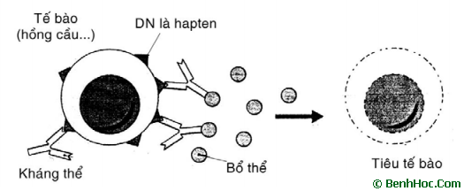
2. Phân Loại
Type 2: loại gây độc T/bào, loại IgG
Cơ chế:
KN: Hapten, t/B gắn trên HC; KT: IgG, ít hơn là IgM
Biểu hiện : Bệnh tan huyết, hạ tiểu cầu, hạ bạch cầu do
thuốc; điển hình: truyền nhầm nhóm máu ABO
VD: Penicillin. cephalosporin, Sulfonamides , rifampin, quinine, salicylamide, isoniazid, chlorpromazine

Slide 6
2. Phân loại:
Type 3 : loại hình Arthus, loại phức hợp MD
Cơ chế:
KN: huyết thanh, hóa chất, thuốc; KT: TgG, ít hơn là IgM.
Biểu hiện: viêm mao mạch , viêm khớp, viêm cầu thận , viêm phế nang , mất bạch cầu hạt, viêm cơ tim, sốt, ban xuất huyết dạng thấp, xơ cứng bì...
KN + KT
Phức hợp MD
Hoạt hóa bổ thể
Vỡ hạt củaBC
Giải phóng men của
Lysosom
Viêm, tổn thương thành mạch, cơ trơn

Slide 7
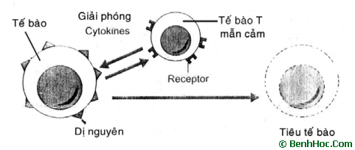
2. Phân Loại
Type 4: loại mẫn cảm muộn, MD qua TG
Cơ chế:
KN: VK, VR, hóa chất; KT: T/bào lympo T
Biểu hiện: lao, phong, viêm da tiếp xúc kể cả ban đỏ nhiễm sắc cố định
Notes:
Cơ chế: DN +KT → giảm Lymphokin → rối loạn chức năng , tổn thương tổ chức trong dị ứng muộn
Ngoài 4 loại type trên: loại hình dị ứng giả hiệu (pseudoallergic) do các thuốc: aspirin, chống viêm không steroid (non steroid anti inflammatory drug - NSAID).

Slide 8
2. Phân loại
b) Theo nguồn gốc và bản chất dị nguyên:
Dị nguyên nội sinh:(tự dị nguyên)- T/b, tổ chức bình thường → chất lạ
Dị nguyên ngoại sinh:
Không nhiễm trùng: bụi, biểu bì, vẩy da, lông, T.phẩm, thuốc, hóa chất, bỏng, phóng xạ, nhiễm lạnh
Có nhiễm trùng: VK, VR, nấm,..
c) Theo hệ thống cơ quan bị tổn thươg:
Da : 50-70%
Mắt
Đường hô hấp: 20-30%
Đường tiêu hóa: 20-30%: dạ dày, ruột, gan , thận.

Slide 9
3. Nguyên nhân và cơ chế
Nguyên nhân: Do cơ thể sinh ra KT cùng P/Ứ quá mẫn chống lại
KN. Dẫn đến biểu hiện bệnh lý ở các cơ quan.
M/Độ D/ứ phụ thuộc vào cơ địa
Gồm 2 loại:
b) Cơ chế D/ứ:
DN ngoại sinh
DN nội sinh
Notes:
Cơ chế D/ứ: GĐ1( mẫn cảm): DN-> T/b MAST-> hình thành IgE
GĐ2( sinh hóa bệnh): DN lọt vào cơ thể lần 2->gắn KT Ige-> phá vở hạt T/b MAST...-> GIẢI PHÓNG CHẤT TGHH
GDD3 (sinh lý bệnh):Hoạt chất TG được giải phóng-> t/đ cơ quan gay rối loạn chức năng, tổn thương tổ chức-> TCLS: mề đay, phù Quick, Hen PQ, ban xuất huyết

Slide 10
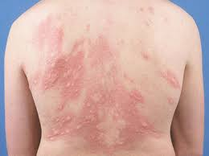
4. Một số bệnh dị ứng thường gặp
Mề đay và phù Quicke:
Khái niệm: mề đay và phù quicke là các bệnh phổ biến và hay gặp nhất. Nguyên nhân do tiếp xúc với dị nguyên như hóa chất, thời tiết
lạnh, thuốc. Tỷ lệ mắc VN: 19-24%
b) Triệu chứng lâm sàng:
Mề đay: biểu hiện ở da, tiến triển ở nhiều
vùng cơ thể gây ngứa, lan khi gãi nhiều, giảm
khi chừm nóng. Nổi sần màu hồng viền đỏ,
mất nhanh nhưng dễ tái phát khi gặp lại DN

Slide 11
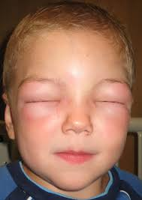
4. Một số bệnh dị ứng thường gặp
Quicke: ngoài xuất hiện trên da còn hiện trên niêm mạc nội tạng – điển hình là ở mặt làm biến dạng mặt, ngoài ra còn gây đau đầu, buồn nôn. Phù ở thanh quản là nguy hiểm nhất.
C) Nguyên tắc điều trị:
Bước đầu là giảm triệu chứng bằng cách cho dùng thuốc kháng histamin H1 – thuốc thế hệ thứ 2 như fexofenadin,loratadin,
cetiridin.

Slide 12
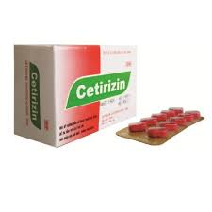
4. Một số bệnh dị ứng thường gặp
Bệnh nhân mạn tính hay ngứa
về đêm có thể dùng thuốc kháng
H1 gây buồn ngủ như hydroxidin,
cholorpheniramin.
Trường hợp thuốc kháng histamin
không kiểm soát được bệnh, cần phối hợp
với các thuốc corticoid dạng tiêm/ uống
Dị ứng thuốc:
Quá liều
Không Dung nạp thuốc
d) Nguyên nhân:
Tác dụng Phụ
C/đoán: lưu ý việc đã dùng thuốc trước đó ít nhất 1 lần hoặc thuốc cùng nhóm
Tình trạng đặc ứng
Các P/ứ dị ứng và sự KN(thuốc)+KT

Slide 13
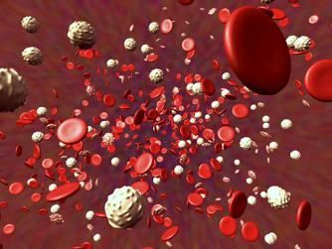
4. Một số bệnh dị ứng thường gặp
e) Biểu hiện lâm sàng:
Toàn thân: sốc phản vệ, hạ huyết áp, bệnh huyết thanh, sưng hạch, viêm mạch…
Da: Nhiễm độc da dị ứng thuốc loại hình chậm, thay đổi sắc tố da, đỏ toàn thân, hồng ban đa dạng, hồng ban sắc tố cố định tái phát, H/C Lyell, phù Quicnke…
Phổi: Khó thở, viêm phế nang
Gan: viêm gan, tổn thương tế bào gan
Tim: viêm cơ tim
Thận: viêm cầu thận, hội chứng thận hư
Máu : tan huyết, ↓ TC, ↓ BCTT, mất BC hạt...

Slide 14
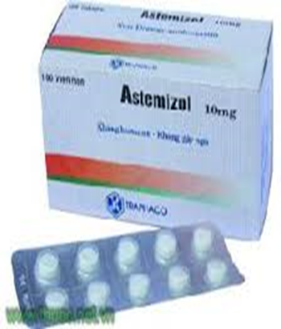
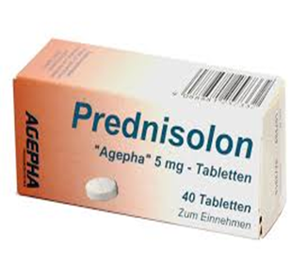
4. Một số các bệnh dị ứng thường gặp
f) Cơ chế:
g) Điều trị và dự phòng D/Ứ thuốc:
Phân tử thuốc-KN gây mẫn cảm, kích hoạt bổ thể, phát sinh P/ứ dị ứng
Thuốc kết hợp với phân tử protein, kích thích D/Ứvới IgE
D/Ứ có thể là 1 trong 4 type D/Ứ theo phân loại của Colm và Gemls

Slide 15
4. Một số bệnh dị ứng thường gặp
Điều trị:
Ngừng ngay thuốc đang dùng, hạn chế tối đa việc dùng thuốc trong điều trị, chống D/ứ , giải độc.
Không để bệnh nhân tiếp xúc với dị nguyên.
Dùng thuốc chống dị ứng (kháng histamin anti-H1-T/H2), nếu nặng thì phải kết hợp dùng corticoid, tiêm truyền phối hợp điều trị triệu chứng.
Dự phòng
Tuyên truyền sử dụng thuốc an toàn hợp lý, đúng thời hạn và đúng liều lượng trong cán bộ và nhân dân.
Hạn chế nạn tự điều trị trong nhân dân.
Kiểm tra chất lượng thuốc trước khi dùng
Khai thác tiền sử dị ứng, test, chuẩn bị túi chống sốc
Tiêm kháng sinh phải dùng dụng cụ riêng
Notes:
Dự phòng:Tiêm kháng sinh phải dùng dụng cụ riêng
Chuẩn bị túi chống sốc

Slide 16
4. Một số bệnh dị ứng thường gặp
Dị ứng thức ăn:
Khái niệm:
Là phản ứng dị thường của cơ thể với thức ăn, có thể xảy ra ngay sau khi ăn hoặc lâu hơn, có thể xuất hiện vào bất kỳ thời điểm nào. Ngoài ra còn có D/ứ ’kết hợp’.
Triệu chứng phổ biến: phát ban, ngứa, khó thở, đau bụng, buồn nôn, chóng mặt.
b) Cơ chế dị ứng thức ăn:
Có 4 cơ chế theo phân loại của Gell và Coombs
Theo phân loại kinh điển:
(có 2 nhóm)
Dị ứng tức thì (chủ yếu)
Nhanh, vài 3 phút- vài giờ, từ lúc T/X thức ăn
Dị ứng muộn
Notes:
Dị ứng thức ăn: chủ yếu dị ứng tức thì, có thể xuất hiện nhanh(vài phút- vài giờ) kể từ lúc tiếp xúc thức ăn.
Dị ứng thức ăn kết hợp có thể xảy ra bất kì ai.

Slide 17
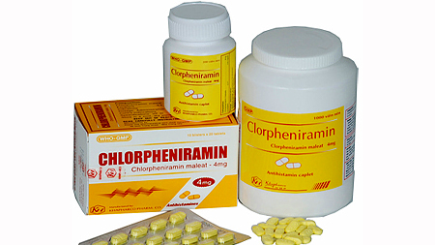
4. Một số bệnh dị ứng thường gặp
c) Điều trị :
Điều trị đặc hiệu:
Loại bỏ DN: ăn theo chế độ riêng
Phương pháp giải mẫn cảm đặc hiệu: Đưa DN vào cơ thể với
liều nhỏ tăng dần→Ig4+DN→ không cho KT D/ứ+DN → D/ứ không phát sinh hoặc mức độ nhẹ (CĐ: khi không bỏ được DN)
Các phương pháp khác
Đặc trị không đặc hiệu:
Vô hiệu hóa các hoạt chất TG:
sử dụng thuốc kháng Histamin, Serotonin,...
Điều trị các rối loạn và triệu chứng

Slide 18
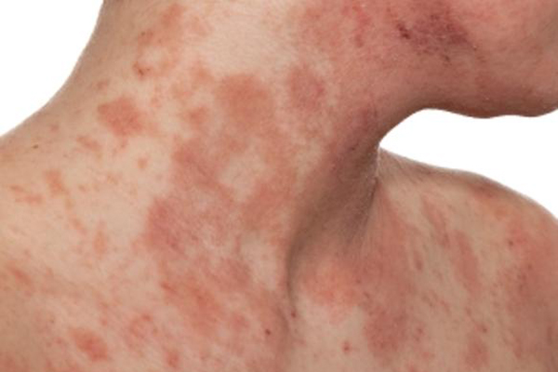
4. Một số bệnh dị ứng thường gặp
Bệnh viêm da cơ địa ( viêm da Atopy)
a) Định nghĩa:
Là dạng tổn thương viêm da mạn tính do mẫn cảm đặc hiệu với IgE với các dị nguyên trong không khí.
b) Dịch tễ học:
15-30% ở trẻ em (35% do hen)
2-10% ở người lớn
Có yếu tố di truyền
Xuất hiện ở người có bệnh dị ứng khác.
c) Triệu chứng: Có 4 giai đoạn
Giai đoạn đỏ da →Giai đoạn hình thành các bọng nước
→ Giai đoạn rỉ nước và bội nhiễm → Giai đoạn đóng vảy.
Notes:
GĐ đỏ da: ngứa nhiều, ban đỏ rải rác và phù lớp thượng bì

Slide 19
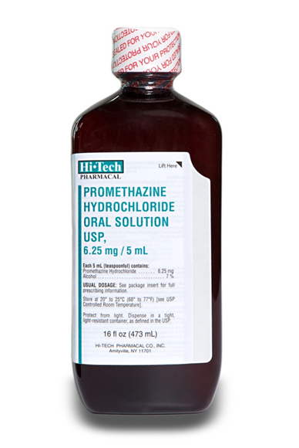
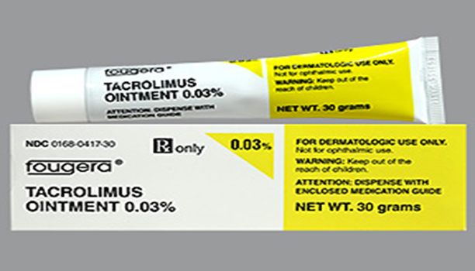
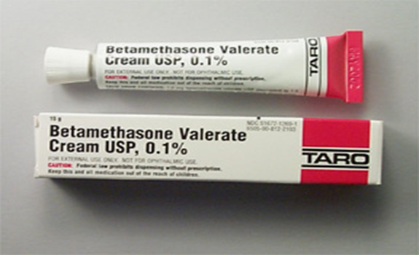
4. Một số bệnh dị ứng thường gặp
d) Chuẩn đoán: T/Chuẩn chính( Ngứa da); T/chuẩn phụ( Tiền sử viêm da, khô da , chàm hóa,...
e) Điều trị:
Chống viêm: bôi corticosteroid (betamethasone,…)
Chống bội nhiễm (triclosan, chlorhexidine)
Điều trị khô da (tacrolimu)
Điều trị giảm ngứa (promethazine)

Slide 20
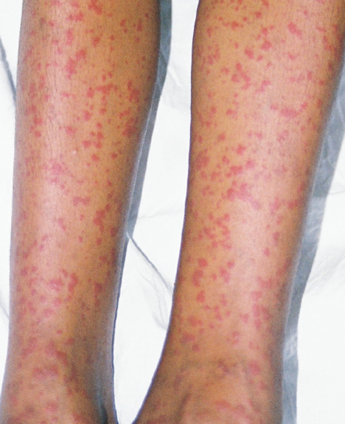
4. Một số bệnh dị ứng thường gặp
Viêm mao mạch dị ứng: ( Hội chứng viêm mạch schonlein-Henouch, ban xuất huyết dạng thấp,ban xuất dạng phản vệ...)
Định nghĩa:
Là bệnh tự D/ứ không rõ căn nguyên; làm tổn thương H/thống vi mạch cơ quan; chủ yếu :da, thận, ruột và khớp.
b) Dịch tễ học:
Chủ yếu : trẻ em, thanh thiếu niên
Nam giới gấp 2 lần nữ giới
Nhiễm VR và VK

Slide 21
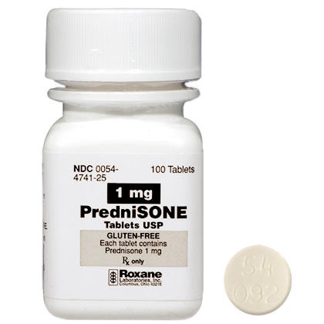
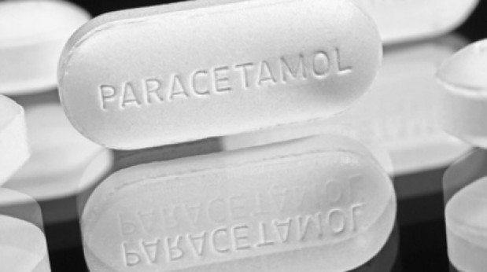
4. Một số bệnh dị ứng thường gặp
C) Điều trị:
Không có điều trị đặc hiệu
Trong GĐ cấp: nghỉ ngơi, dùng Vitamin C, Rutin
Dùng thuốc chống viêm, giảm đau (sưng khớp): paracetamol, prednisolon (corticoid). Dùng đơn độc/ kết hợp thuốc Ứ/C MD
d) Một số bệnh dị ứng:
Hen PQ dị ứng
Sốc phản vệ
Lupus ban đỏ H/thống
Xơ cứng bì

Slide 22
Cảm ơn thầy và các bạn
Đã theo dõi

